Slide 1


TRƯỜNG TIỂU HỌC MỸ ĐỨC I.
GD & ÑT
TOÁN
LỚP 4A.
BÀI 53. KHÁI NIỆM PHÂN SỐ
(TIẾT 2).

Slide 2

Thứ Năm ngày 13 tháng 3 năm 2025
Toán

Slide 3
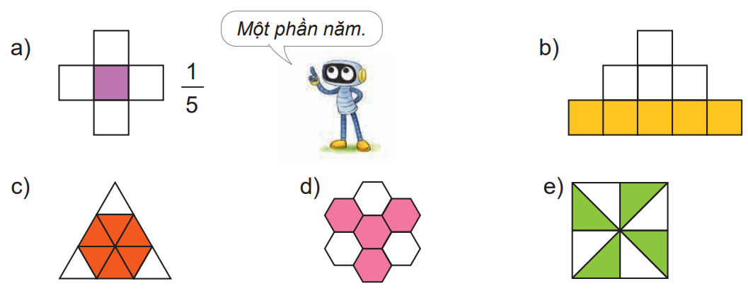
Bài 1. Viết rồi đọc phân số chỉ phần đã tô màu trong mỗi hình sau (theo mẫu).
5
9
6
4
4
9
7
8

Slide 4
Bài 2. Viết phân số.
7
a. Bảy phần mười chín.
b. Chín phần mười.
c. Mười bảy phần hai mươi ba.
d. Hai mươi lăm phần năm mươi tám.
19
9
10
17
13
25
58

Slide 5

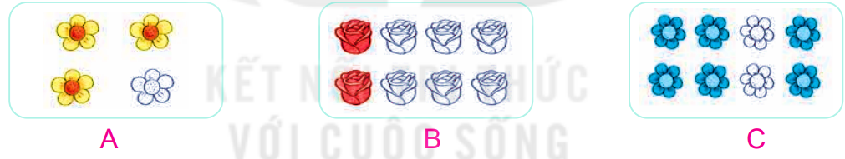
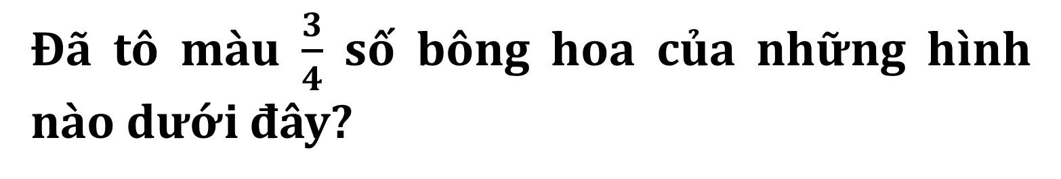
Đã tô màu $\frac{3}{4}$ số bông hoa của những hình nào dưới đây?
3

Slide 6
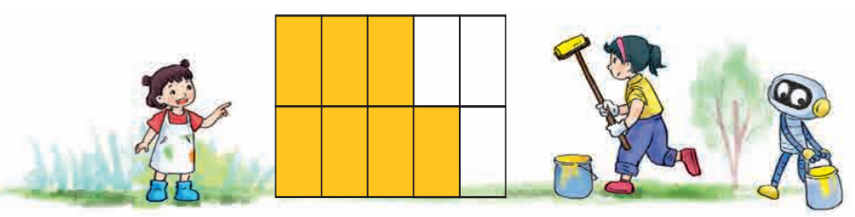
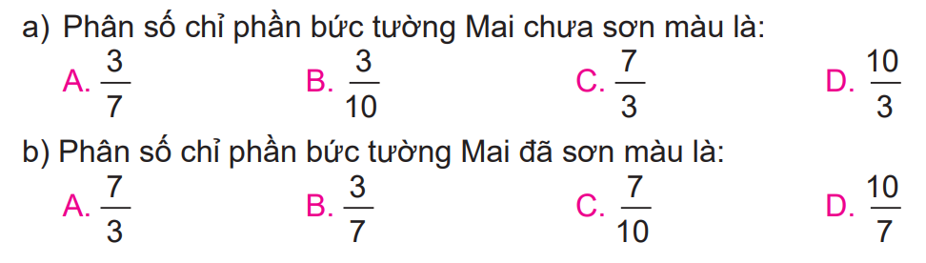
Chọn câu trả lời đúng
4

Slide 7



















VẬN DỤNG

Slide 8





Slide 9
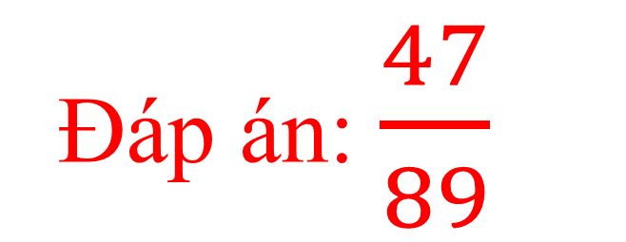

Viết phân số: bốn mươi bảy phần tám mươi chín
2
1
5
10
0
9
4
3
8
7
6

Slide 10
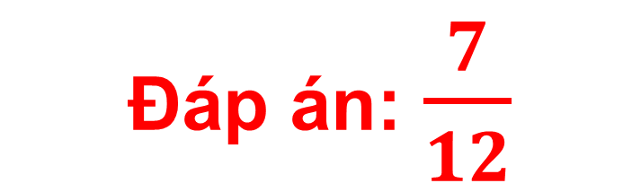
Viết phân số chỉ phần đã tô màu trong hình dưới đây:
2
1
5
10
0
9
4
3
8
7
6

Slide 11

Đáp án: 27
2
1
5
10
0
9
4
3
8
7
6

Slide 12


CHÀO CÁC EM!

